Slide 1
Сосновый Бор
40 лет нашему городу
Работу выполнила Новикова Ю. Н.
учитель МБОУ «СОШ № 2 г. Сосновый Бор

Slide 2
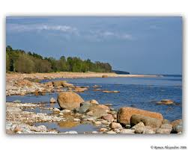
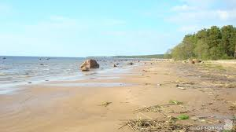
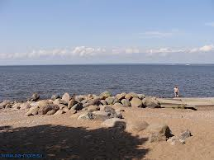
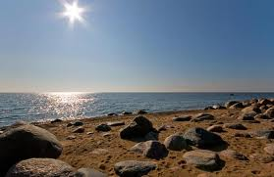
19 апреля 1973 г. Родился наш город Сосновый Бор
На берегу Балтийского моря раскинулся красивый город Сосновый Бор

Slide 3
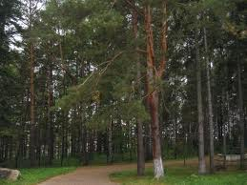
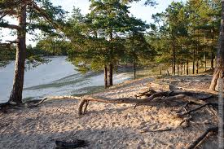
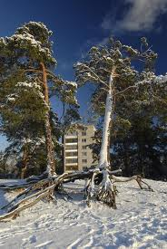
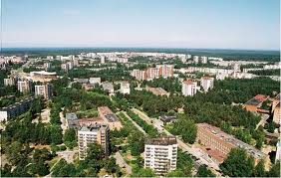
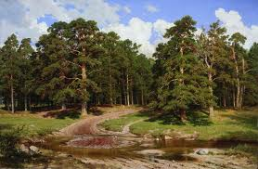
Имя городу дала сама природа- Сосновый Бор

Slide 4
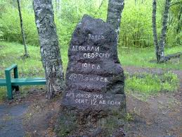
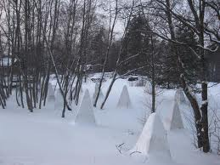
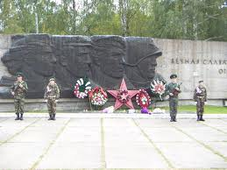
Героическая земля
9 мая сотни машин устремляются к Воронке, к «Берегу мужественных» – к мемориалу, который живые поставили павшим.
В конце августа 1941 года враг оказался уже у стен древней Копорской крепости. Ему противостояла 2 отдельная бригада морской пехоты.

Slide 5
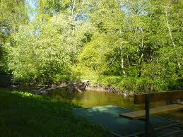
Сражение на реке Воронка
Моряки сражались стойко и мужественно, выдерживая за день по несколько атак и артобстрелов. «Удивительное дело – фашистская армия форсировала сотни могучих рек, но пересечь Воронку, жалкую – курица вброд перейдёт!- ей так и не удалось.»

Slide 6
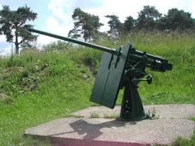
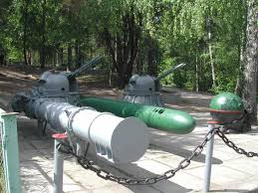
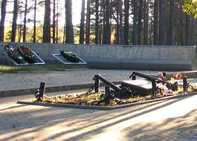
Мемориал Устье

Slide 7
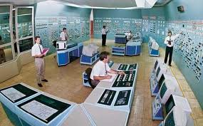
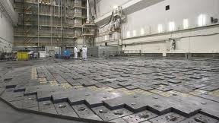
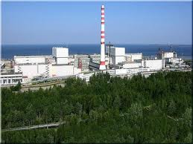
ЛАЭС. Турбина дала ток в 10 часов 55 минут 16 июня 1981 года.

Slide 8
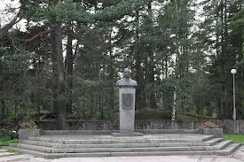
Памятник Александрову.
Один из авторов проекта и активный участник строительства ЛАЭС.

Slide 9
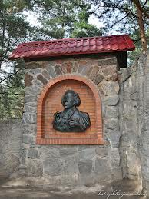
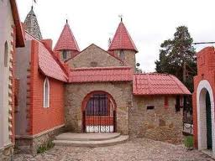
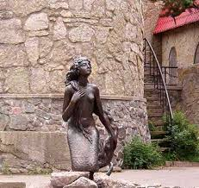
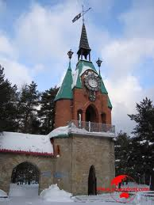
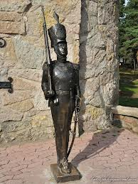
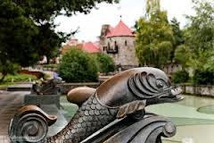
Андерсенград.

Slide 10
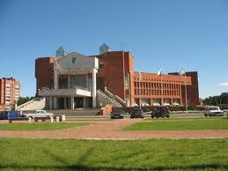
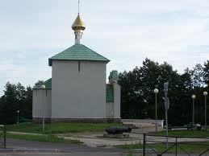
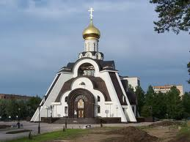
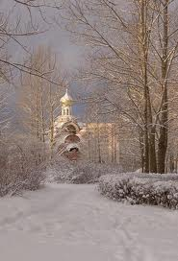
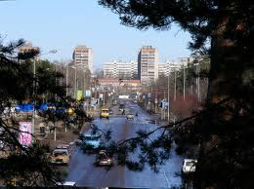
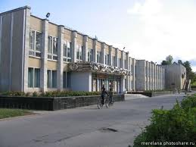
Необычная архитектура города

